Slide 1
afm Beratungs- und Vergleichssoftware
jetzt aber wirklich!

Slide 2
Ziele dieses ZWS-Teiles
Nutzungsrahmen erhöhen zur Effizienzsteigerung
Praxisbeispiele
Ideensammlung / Erfahrungsberichte

Slide 3
Die Einstellung des Anwenders
Mika Häkkinen sagte einmal in einem Interview
It´s a mind´s game!

Slide 4
Historische Entwicklung
Jahr | Ereignis
??? | Am Anfang war die Excel-Tabelle (SR)
2004 | Einführung vom afm Finanzplan | fiana (Rendite 2000) wird eingestellt
2011 | Beteiligung afm Fachbeirat „IWM FinanzAnalyse“
2013 | Integration von MetaSolution in den afm Finanzplan
2018 | Austausch des Sach-Rechenkerns | Mr. Money - Innosystems
2018 | Einheitlicher Marktauftritt der Smart InsureTech AG Volle Integration der Leistungsangebote von Beratung bis Verwaltung auf einer Plattform
2021 | Start Projekt afm Finanzplan über Smart Consult
2024 | Einführung neues Lizenzsystem SMIT Welt

Slide 5





SMIT
Smart Admin
Die flexible Verwaltungssoftware mit Beratuungstechnologie
IWM FinanzOffice
Smart Consult
Eine Beratungssoftware für alle Schritte Ihres Kundengesprächs
metaSolution
Smart Compare
Der Online-Vergleichsrechner mit zahlreichen Schnittstellen
Innosystems
Smart Check
Transparenz und Glaubwürdigkeit für den Versicherungsvergleich
Tarifair

Slide 6
der neue afm finanzplan
Fakten
Ist noch nicht perfekt!
  Der alte ist aber falsch! Sowie die Strategie-Navi ja auch.
Ist ungewohnt…
… und kommt einem deswegen vielleicht komisch und lange in der Bearbeitung vor?
  Ist aber flexibel und wird weiter entwickelt und je mehr daran arbeiten, desto mehr Entwicklung entsteht.
Ist …
  Ist dafür rechtssicher (Seitenanzahl) und bringt eine erhebliche Zeitersparnis (Berater/-in & Team)

Slide 7
der neue afm finanzplan
Kann auch die ABB!
Live

Slide 8
der neue afm finanzplan
2 Beispiele eines kompletten afm finanzplan
Antje Jaeger – Michael Schiller
… - Carsten Blech

Slide 9
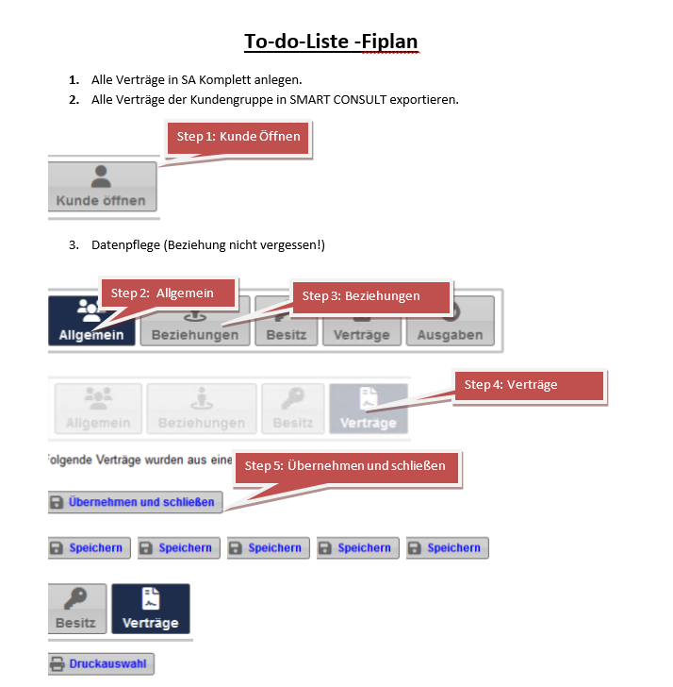
der neue afm finanzplan
Eine Arbeitshilfe kommt

Slide 10
afm Webservice
jetzt aber wirklich 2.0!

Slide 11
Auswertung der bisherigen Nutzung
Start des afm Webservice war im September 2023
Stand 02.2024
Stand 06.2024
61 registrierte Nutzer
183 importierte Umfragen
541 Einzelumfragen wurden versendet
nur 14 Nutzer nutzen es aktiv am Kunden
154 vollständig beantwortete Umfragen (von 541!!!)
77 % der registrierten Nutzer nutzen es nicht!!!
69 registrierte Nutzer
696 importierte Umfragen
1.725 Einzelumfragen wurden versendet
nur 36 Nutzer nutzen es aktiv am Kunden
527 von 1.725
48 % der Accounts nutzen es nicht

Slide 12
Zusammenfassung
wie viel Zeit (in %) kann man durch den afm Webservice sparen?
Welche Vorteile haben wir dadurch?
welche Vorteile hat der Kunde?
welche Nachteile gibt es im Vergleich zur alten Methode?
Abhängig vom Vorgang zwischen 20 % bis 90 %. Die Vorgänge, die am unbeliebtesten sind
z.B. Schadenmeldungen und Kfz Berechnungen, werden in 10 % bis 20 % der Zeit erledigt!
Zudem werden die Vorgänge nur noch 1 bis 3 Mal angefasst und nicht über Tage bis zu 10 oder 20 Mal!
Zeitersparnis und effizienteres Arbeiten / weniger Stress / freie Zeit für andere berufliche Tätigkeiten oder mehr Freizeit
Zeitersparnis / weniger Stress / weniger genervt / professionellerer Eindruck unserer Arbeitsweise

Slide 13
KTG Aktion – AXA – MV Kunden
Teil 1:
Die Kunden des Münchner Vereins wurden angeschrieben, um ihren Versicherungsbedarf zu ermitteln und gegebenenfalls eine Erhöhung des Krankentagegeldes (KTG) zu empfehlen. Bei unverändertem Bedarf wurde der Wechsel des KTG-Anbieters eingeleitet, bei verändertem Bedarf eine Erhöhung per E-Mail vorgeschlagen, wobei die meisten Kunden dieser Empfehlung folgten.
Innerhalb des Webservices wurden alle erforderlichen Informationen für die Berechnung bei der AXA abgefragt.
Zudem wurde die notwendige Kenntnisnahme über die begrenzte Leistung in den ersten 12 Monaten und die Wartezeit eingeholt.
Zusätzlich wurde gefragt, ob ein überlappender Versicherungsschutz für 3 Monate mit entsprechender doppelter Belastung in Ordnung wäre, um einen lückenlosen Versicherungsschutz zu gewährleisten (Wartezeit 3 Monate).

Slide 14
KTG Aktion – AXA – Alle anderen Kunden
Teil 2:
Hier wurden alle Kunden angeschrieben, die noch keine KTG-Absicherung haben. Die Umfrage war nahezu identisch, jedoch ohne die letzte Frage zur überlappenden Absicherung und ohne den Bezug zum Münchner Verein. Nachdem wir die Antworten einiger Kunden erhalten hatten, wurde ein Angebot berechnet und per E-Mail versendet.
Teil 3:
Hier wurden Kunden angeschrieben, die bereits eine KTG-Absicherung haben. Die Umfrage unterscheidet sich nicht von der in Teil 2; lediglich das Anschreiben war ein wenig anders.

Slide 15
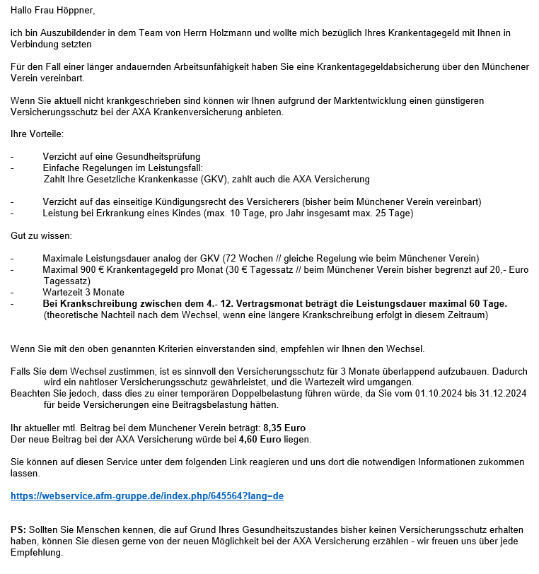
Mögliche Probleme beim Kunden - Aufmerksamkeit
Durchschnittliche Aufmerksamkeitsspanne*
Jugendliche (13 – 17 Jahre) 6 bis 8 Sekunden!
Erwachsene (18 – 35 Jahre) 8 – 12 Sekunden!
Erwachsene (35 – 50 Jahre) 15 – 20 Minuten?
* Quelle:
Max-Planck-Institut und TU Berlin
Microsoft-Studie

Slide 16
Statistische Auswertung Arbeitszeitersparnis
Bei der vorsichtigen Annahme, dass eine vollständig beantwortete Umfrage min. 10 Minuten Zeitersparnis bedeutet.
- Seit September 2023 wurden 527 Umfragen wurden vollständig beantwortet
- 527 X 10 Minuten = 87,83 Stunden
Die Teilnahmequote konnte seit der Schulung im Februar 2024 deutlich gesteigert werden
Allerdings wird das Potenzial noch nicht von allen ausgeschöpft, und auch bei den aktiveren Nutzern ist noch Luft nach oben.
Was könnten die Gründe für die Inaktivität sein?

Slide 17
afm Webservice – Ihre Ansprechpartnerin
Bei Fragen, Problemen, Anregungen, aber auch für die Anmeldung,
senden Sie uns bitte eine E-Mail an folgende E-Mail-Adresse:
Luisa Wäscher
Tel. 040 532886-176
webservice@afm-gruppe.de

